Slide 1

หลักการและแนวคิดการศึกษาปฐมวัยไทย
ในการพัฒนาเด็กปฐมวัยอายุต่ำกว่า3ปี

Slide 2


แนวคิดกระทรวงศึกษาธิการ
และกระทรวงสาธารณสุข
ชื่อเรื่องรอง

Slide 3
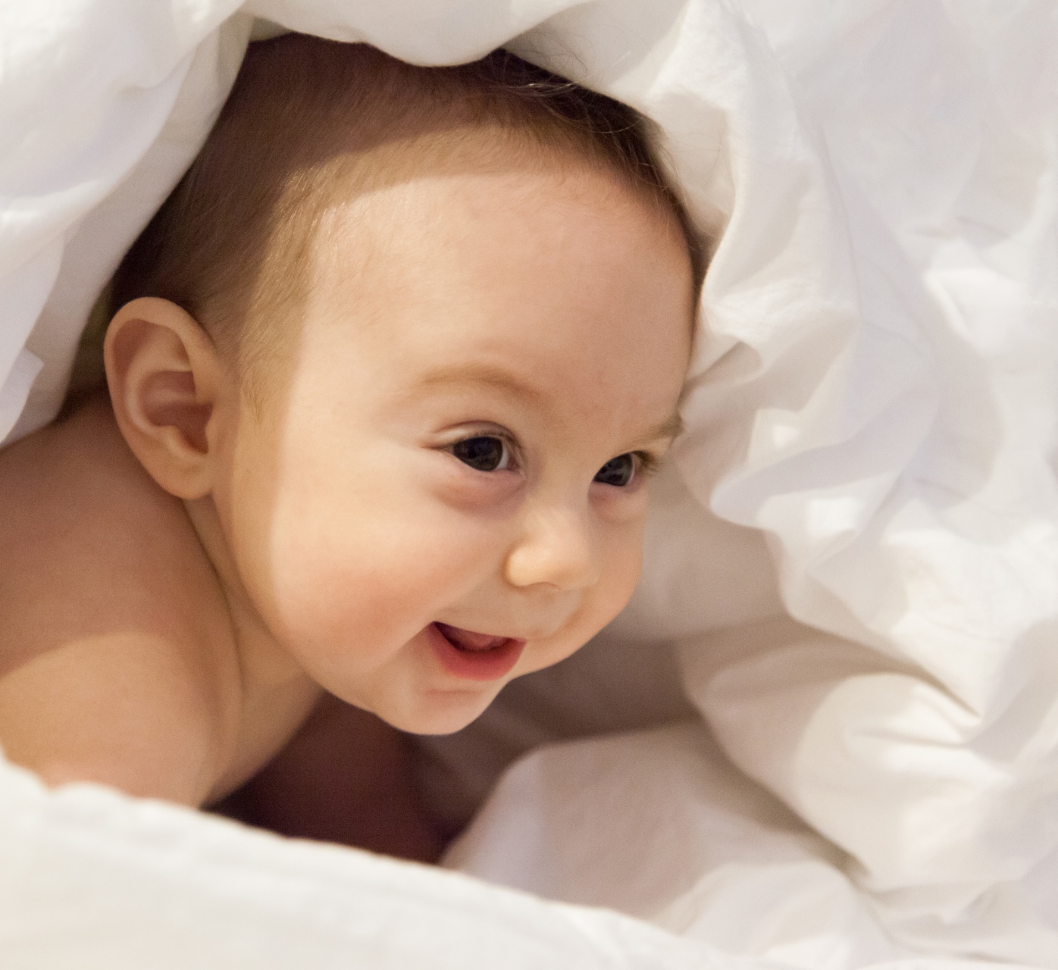
ศูนย์ดูแลเด็ก
Center based childcare
ครูเน้นพัฒนาการเด็กด้านร่างกายและจิตใจ
การสร้างความสัมพันธ์กับเด็ก เข้าใจความต้องการในการสร้างค่านิยม ศีลธรรม และการเรียนรู้ตามเหตุการณ์

Slide 4
ประโยชน์ศูนย์ดูแลเด็ก
การดูแลเด็กที่มีคุณภาพสูง โดยผู้ดูแลที่ได้รับการฝึกอบรมเฉพาะทาง และศูนย์ผ่านการรับรองมาตรฐาน
มีกฎระเบียบและสิ่งแวดล้อมของโรงเรียน และเตรียมความพร้อมเด็กก่อนเข้าโรงเรียนอนุบาล
มีหลักสูตรที่เหมาะสมกับอายุของเด็ก
ศูนย์ดูแลเด็กปฏิบัติตามเกณฑ์ด้านสุขภาพและความปลอดภัย เช่น หัตถการที่เหมาะสมและปลอดภัยสำหรับทารก ทักษะการช่วยตนเองของเด็กวัยเตาะแตะ

Slide 5

มาตรฐานสถานพัฒนาเด็กปฐมวัยแห่งชาติ พ.ศ. 2562
มาตรฐานด้านที่ ๒
ครู/ผู้ดูแลเด็กให้การดูแล และจัดประสบการณ์การเรียนรู้และการเล่นเพื่อพัฒนาเด็กปฐมวัย

Slide 6
“เด็กปฐมวัย”
เด็กซึ่งมีอายุยังไม่ครบหกปีบริบูรณ์ และให้หมายความรวมถึงทารกในครรภ์มารดาด้วย
เป็นทรัพยากรบุคคลที่มีความสำคัญอย่างยิ่งของประเทศ
สามารถเติบโตเป็นผู้ใหญ่ที่ดีมีคุณภาพและจะเป็นกำลังสำคัญของประเทศชาติ ต่อไปในอนาคต ถ้าได้รับการดูแลอย่างเหมาะสมตามช่วงวัย

Slide 7
มาตรฐานสถานพัฒนาเด็กปฐมวัยแห่งชาติประกอบด้วยมาตรฐาน ๓ ด้าน
มาตรฐานด้านที่ ๑ การบริหารจัดการ
  จำนวน ๕ ตัวบ่งชี้/ ๒๖ ข้อ
มาตรฐานด้านที่ ๒ กระบวนการดูแลจัดประสบการณ์ เรียนรู้ และเล่น
จำนวน ๕ ตัวบ่งชี้/ ๒๐ ข้อ
มาตรฐานด้านที่ ๓ คุณภาพเด็กปฐมวัย
  ๓ ก แรกเกิด ถึง ๒ ปี (๒ ปี ๑๑ เดือน ๒๙ วัน) ๒ ตัวบ่งชี้/ ๗ ข้อ
  ๓ ข ๓ ปี ถึง ๖ ปี ๗ ตัวบ่งชี้/ ๒๒ ข้อ

Slide 8
มาตรฐาน๑.๑.๒ การบริหารหลักสูตรสถานพัฒนาเด็กปฐมวัย
๑. จัดทำหลักสูตรสถานพัฒนาเด็กปฐมวัยที่สอดคล้องกับหลักสูตรการศึกษาปฐมวัยของกระทรวงศึกษาธิการ
๒. ปฏิบัติตามหลักสูตรสถานพัฒนาเด็กปฐมวัย
๓. ประเมินการใช้หลักสูตรสถานพัฒนาเด็กปฐมวัย
๔. นำผลการประเมินไปพัฒนาและปรับปรุงหลักสูตรสถานพัฒนาเด็กปฐมวัย

Slide 9
ตัวบ่งชี้ที่ ๒.๑
การดูแลและพัฒนาเด็กอย่างรอบด้าน
๒.๑.๑ มีแผนการจัดประสบการณ์การเรียนรู้ที่สอดคล้องกับหลักสูตรการศึกษาปฐมวัย มีการดำเนินงานและประเมินผล
๒.๑.๒ จัดพื้นที่/มุมประสบการณ์การเรียนรู้และการเล่นที่เหมาะสมอย่างหลากหลาย
๒.๑.๓ จัดกิจกรรมส่งเสริมพัฒนาการทุกด้านอย่างบูรณาการตามธรรมชาติของเด็กที่เรียนรู้ด้วยประสาทสัมผัส ลงมือทำ ปฏิสัมพันธ์ และการเล่น

Slide 10
ตัวบ่งชี้ที่ ๒.๑
การดูแลและพัฒนาเด็กอย่างรอบด้าน
๒.๑.๔ เลือกใช้สื่อ/อุปกรณ์ เทคโนโลยีเครื่องเล่นและจัดสภาพแวดล้อมภายใน-ภายนอก แหล่งเรียนรู้ที่เพียงพอ เหมาะสม ปลอดภัย
๒.๑.๕ เฝ้าระวังติดตามพัฒนาการเด็กรายบุคคลเป็นระยะ เพื่อใช้ผลในการจัดกิจกรรมพัฒนาเด็กทุกคนให้เต็มตามศักยภาพ

Slide 11
ตัวบ่งชี้ที่ ๒.๒ การส่งเสริพัฒนาการด้านร่างกายและดูแลสุขภาพ
๒.๒.๑ ให้เด็กอายุ ๖ เดือนขึ้นไป รับประทานอาหารที่ครบถ้วนในปริมาณที่เพียงพอ และส่งเสริมพฤติกรรมการกินที่เหมาะสม
๒.๒.๒ จัดกิจกรรมให้เด็กได้ลงมือปฏิบัติอย่างถูกต้องเหมาะสมในการดูแลสุขภาพ ความปลอดภัยในชีวิตประจำวัน

Slide 12
ตัวบ่งชี้ที่ ๒.๒ การส่งเสริมพัฒนาการด้านร่างกายและดูแลสุขภาพ
๒.๒.๓ ตรวจสุขภาพอนามัยของเด็กประจำวัน ความสะอาดของร่างกาย ฟันและช่องปากเพื่อคัดกรองโรคและการบาดเจ็บ
๒.๒.๔ เฝ้าระวังติดตามการเจริญเติบโตของเด็กเป็นรายบุคคล บันทึกผลภาวะโภชนาการอย่างต่อเนื่อง
๒.๒.๕ จัดให้มีการตรวจสุขภาพร่างกาย ฟันและช่องปาก สายตา หูตามกำหนด

Slide 13
๑.๔.๕ จัดบริเวณห้องน้ำ ห้องส้วม ที่แปรงฟัน/ล้างมือให้เพียงพอ สะอาด ปลอดภัย และเหมาะสมกับการใช้งานของเด็ก
๑.๔.๖ จัดการระบบสุขาภิบาลที่มีประสิทธิภาพ ครอบคลุมสถานที่ปรุง ประกอบอาหาร น้ำดื่มน้ำใช้กำจัดขยะ สิ่งปฏิกูล และพาหะนำโรค
๑.๔.๗ จัดอุปกรณ์ภาชนะและเครื่องใช้ส่วนตัวให้เพียงพอกับการใช้งานของเด็กทุกคนและดูแลความสะอาดและปลอดภัยอย่างสม่ำเสมอ

Slide 14
ตัวบ่งชี้ที่ ๑.๕ การส่งเสริมการมีส่วนร่วมของครอบครัวและชุมชน
๑.๕.๑ มีการสื่อสารเพื่อสร้างความสัมพันธ์และความเข้าใจอันดีระหว่างพ่อแม่/ผู้ปกครองกับสถานพัฒนาเด็กปฐมวัย
๑.๕.๒ การจัดกิจกรรมที่พ่อแม่/ผู้ปกครอง/ครอบครัว และชุมชน มีส่วนร่วม
๑.๕.๓ ดำเนินงานให้สถานพัฒนาเด็กปฐมวัยเป็นแหล่งเรียนรู้แก่ชุมชนในเรื่องการพัฒนาเด็กปฐมวัย

Slide 15
คู่มือการพัฒนาสถานพัฒนาเด็กปฐมวัย
ด้านสุขภาพ (4D) ตามมาตรฐาน
สถานพัฒนาเด็กปฐมวัยแห่งชาติ
แนวปฏิบัติ 4 องค์ประกอบ หรือ KIDS

Slide 16

แนวปฏิบัติ 4 องค์ประกอบ หรือ KIDS
1) การสร้างความรู้ (Knowledge)
เป็นฐานความรู้ใหม่ด้านสุขภาพ โดยใช้การประเมินผลตามคู่มือการพัฒนาสถานพัฒนาเด็กปฐมวัยด้านสุขภาพตามมาตรฐานสถานพัฒนาเด็กปฐมวัยแห่งชาติ
2) การบูรณาการ (Integration)
ใช้หลักการมีส่วนร่วมโดยใช้ครอบครัวเป็นฐาน ทิศทางที่ชัดเจน ใช้เทคโนโลยีเพื่อการสื่อสารสนเทศ จัดทรัพยากรอย่างเหมาะสม บูรณาการการทำงานภายใต้ข้อจำกัดอย่างมีประสิทธิภาพ

Slide 17
แนวปฏิบัติ 4 องค์ประกอบ หรือ KIDS
3) การพัฒนาแบบก้าวกระโดด (Development)
เป็นการพัฒนาโดยการพึ่งตนเอง ใช้การเทียบเคียงกับผลการปฏิบัติงานของตนเองในครั้งที่ผ่านมา วิเคราะห์จุดเด่น จุดด้อย โอกาส และอุปสรรคเพื่อนำมาสู่การพัฒนา
4) การใช้ชุมชนเป็นฐาน (Social)
เป็นการเรียนรู้โดยใช้แหล่งเรียนรู้และฐานการเรียนรู้ชุมชน เพื่อการเล่นตามพัฒนาการแบบลงมือทำ (Active Process) ใช้กลยุทธ์การจัดประสบการณ์เป็นฐาน ที่ช่วยส่งเสริมสุขภาพ (4D) อย่างปลอดภัย

Slide 18
รายการพิจารณา
๑. อาหารที่เหมาะสม และเพียงพอตามวัยทุกวัน
๒. เครื่องชั่งน้ำหนักและเครื่องวัดความยาว/ส่วนสูงที่ได้มาตรฐาน ติดตั้งถูกต้องและมีการฝึกใช้งานอย่างถูกวิธี
๓. ประเมินการเจริญเติบโตเป็นรายบุคคลอย่างถูกวิธี บันทึกข้อมูลน้ำหนัก ส่วนสูงลงในกราฟการเจริญเติบโตต่อเนื่องอย่างน้อยทุก ๓ เดือน
๔. ยาและเวชภัณฑ์สามัญประจำบ้านและอุปกรณ์ปฐมพยาบาลเบื้องต้น
๕. การอบรมปฐมพยาบาลและฝึกช่วยชีวิตเบื้องต้น (CPR)

Slide 19

หลักสูตรคืออะไร?
หลักสูตร คือ ความรู้และทักษะที่ครูควรสอนเด็ก และเด็กเรียนรู้ และแผนการสอนสําหรับประสบการณ์ที่การเรียนรู้จะเกิดขึ้น
รูปถ่ายนี้ โดย ไม่ทราบผู้เขียน ลิขสิทธิ์ของ CC BY-SA-NC

Slide 20

หลักการศึกษาปฐมวัย
ตามอนุสัญญาว่าด้วยสิทธิเด็ก
รูปถ่ายนี้ โดย ไม่ทราบผู้เขียน ลิขสิทธิ์ของ CC BY-NC

Slide 21
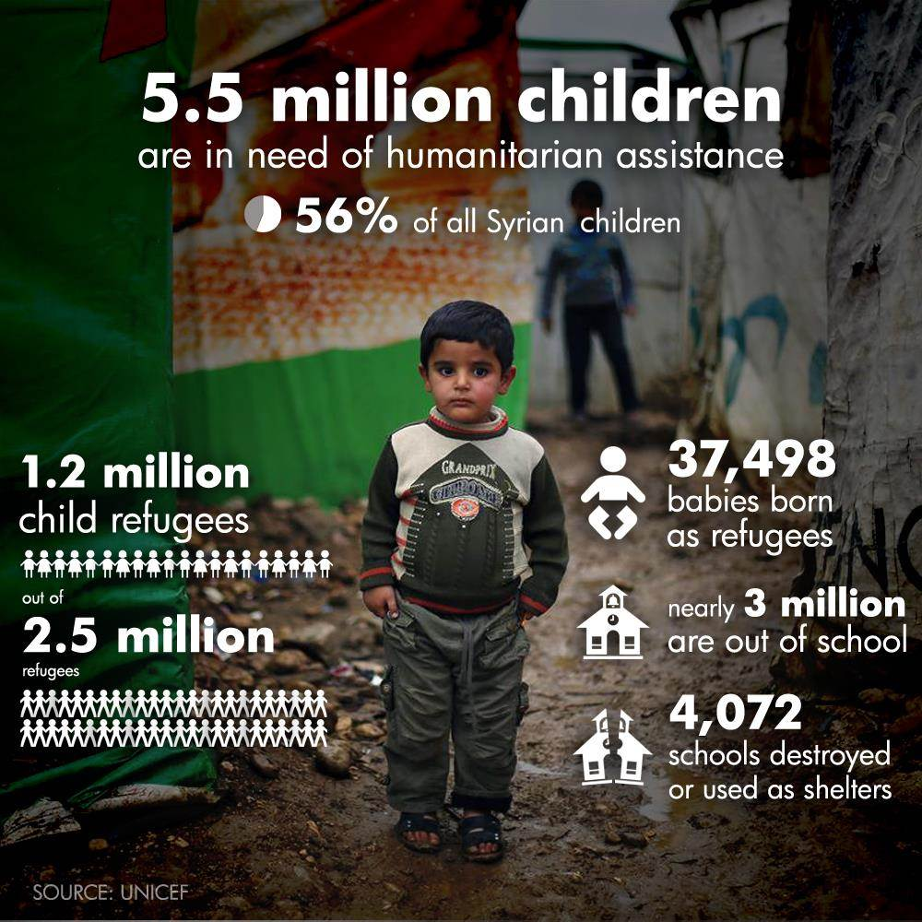
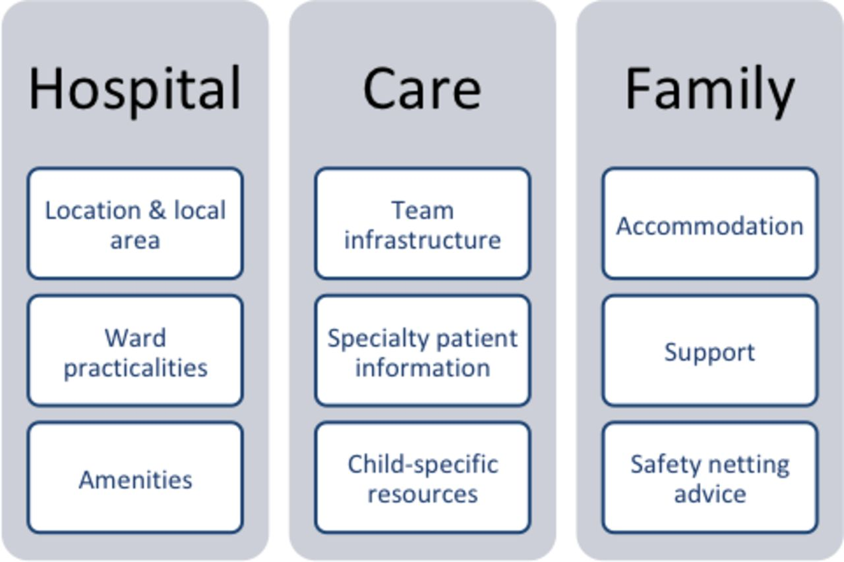
รูปถ่ายนี้ โดย ไม่ทราบผู้เขียน ลิขสิทธิ์ของ CC BY-NC
รูปถ่ายนี้ โดย ไม่ทราบผู้เขียน ลิขสิทธิ์ของ CC BY-NC-ND

Slide 22
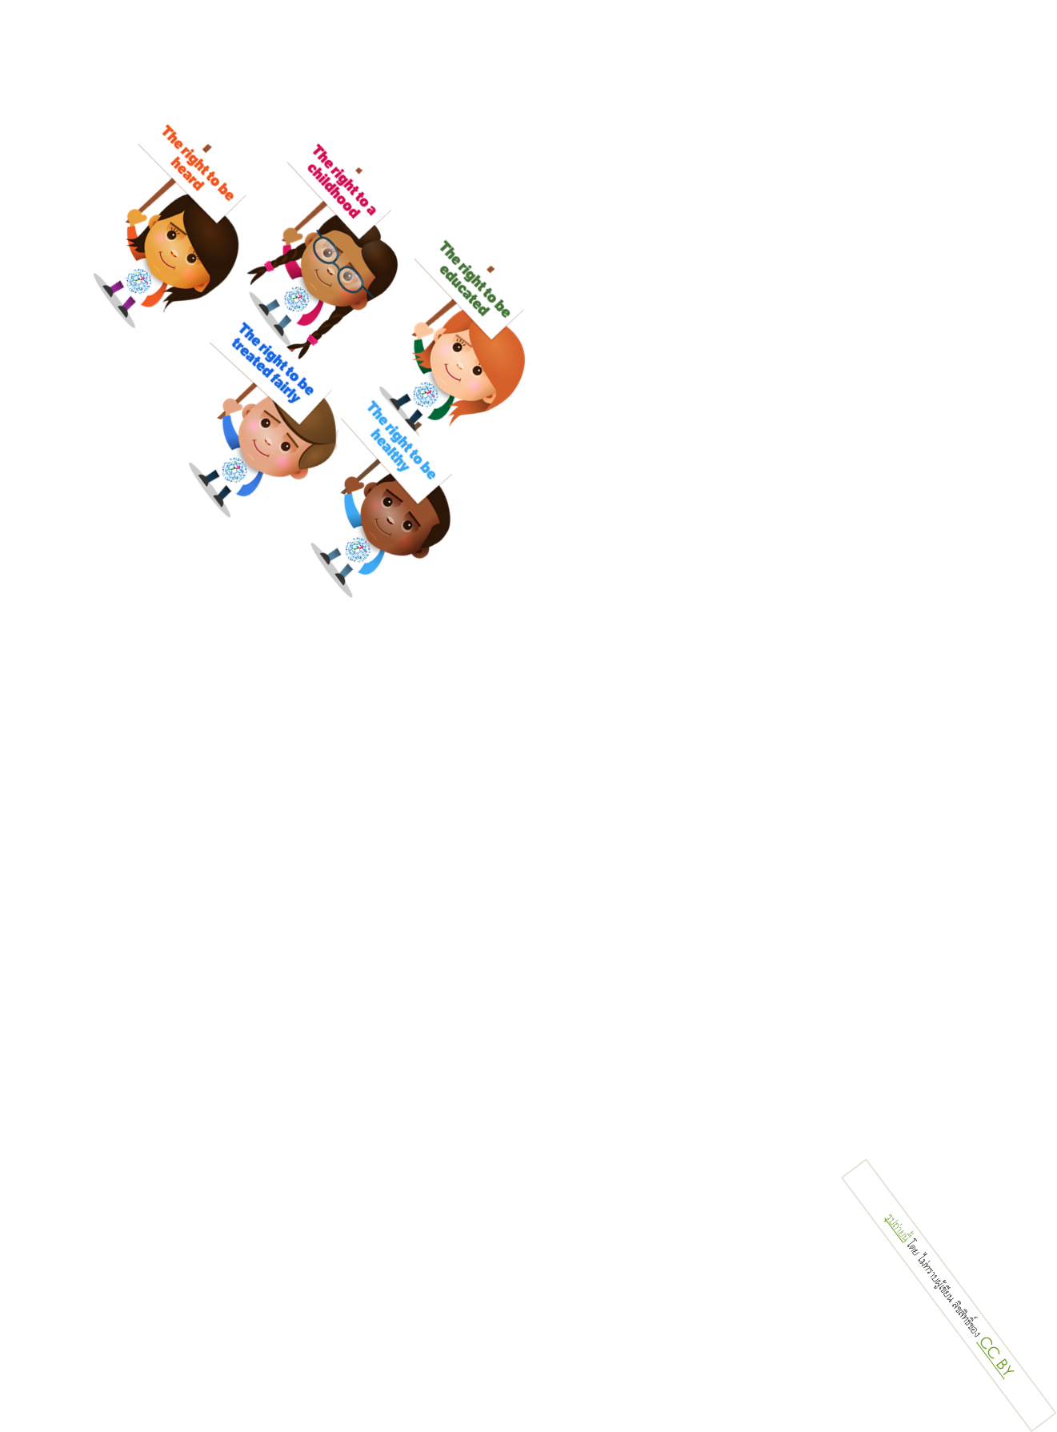
The Rights of the Child
ครอบคลุมเด็กปฐมวัยทุกคน
เน้นเด็กเป็นสำคัญ
การพัฒนาเด็กแบบองค์รวม ผ่านการเล่นอย่างมีความหมาย มีกิจกรรมที่หลากหลาย ลงมือกระทำในสภาพแวดล้อมที่เอื้อต่อการเรียนรู้ตามวัย และการพักผ่อนเพียงพอ
การจัดประสบการณ์การเรียนรู้ เน้นทักษะชีวิต หลักปรัชญาเศรษฐกิจพอเพียง เป็นคนดี มีวินัย และมีความสุข
การสร้างความร่วมมือกับพ่อแม่ ครอบครัว ชุมชน และทุกฝ่ายที่เกี่ยวข้องกับการพัฒนาเด็ก

Slide 23
หลักสูตรการศึกษาปฐมวัย
ของประเทศไทย
มุ่งพัฒนาเด็กทุกคนให้มีพัฒนาการด้านร่างกาย อารมณ์ จิตใจ สังคม และสติปัญญา อย่างมีคุณภาพและต่อเนื่อง
ได้รับประสบการณ์การเรียนรู้อย่างมีความสุขและตามวัย
มีทักษะชีวิตและปฏิบัติตนตามหลักปรัชญาเศรษฐกิจพอเพียง
เป็นคนดี มีวินัย และสำนึกความเป็นไทย
มีความร่วมมือระหว่างสถานศึกษา พ่อแม่ ครอบครัว ชุมชน และทุกฝ่ายที่เกี่ยวข้องกับการพัฒนาเด็ก

Slide 24
หลักสูตรการศึกษาปฐมวัย สำหรับเด็กอายุต่ำกว่า ๓ ปี
แนวทางการอบรมเลี้ยงดูและส่งเสริมพัฒนาการและการเรียนรู้อย่างเหมาะสมกับเด็กเป็นรายบุคคล

Slide 25

จุดหมาย
๑. ร่างกายเจริญเติบโตตามวัย แข็งแรง และมีสุขภาพดี
๒. สุขภาพจิตดีและมีความสุข
๓. มีทักษะชีวิตและสร้างปฏิสัมพันธ์กับบุคคลรอบตัว และอยู่ร่วมกับผู้อื่นได้อย่างมีความสุข
๔. มีทักษะการใช้ภาษาสื่อสาร และสนใจเรียนรู้สิ่งต่างๆ

Slide 26
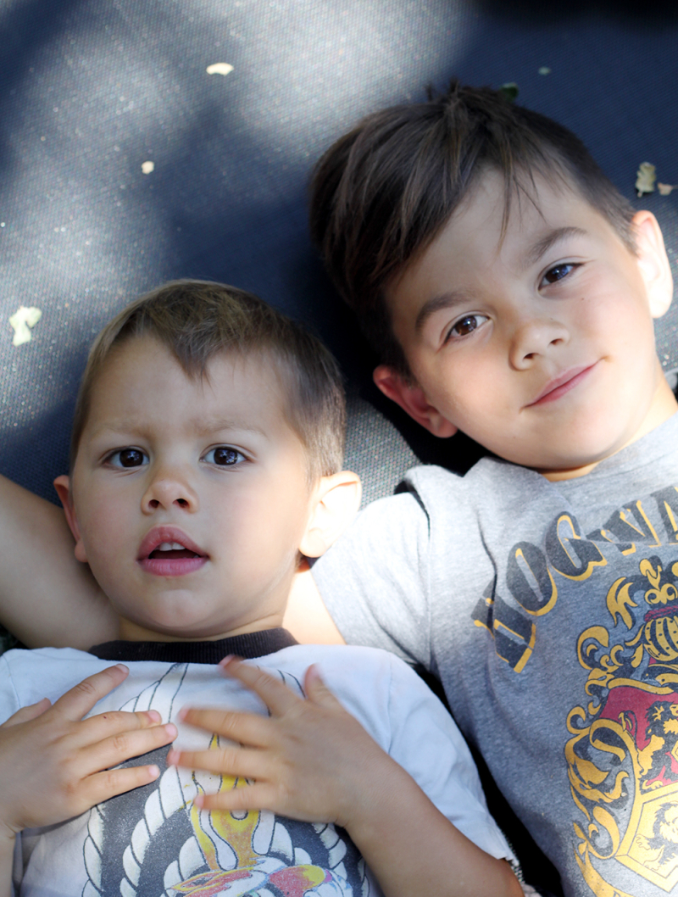
คุณลักษณะเด็กที่พึงประสงค์
อายุต่ำกว่า 3 ปี
มาตรฐานชาติ
พัฒนาการด้านร่างกาย
พัฒนาการด้านอารมณ์ จิตใจ
พัฒนาการด้านสังคม
พัฒนาการด้านสติปัญญา
รูปถ่ายนี้ โดย ไม่ทราบผู้เขียน ลิขสิทธิ์ของ CC BY-NC-ND

Slide 27
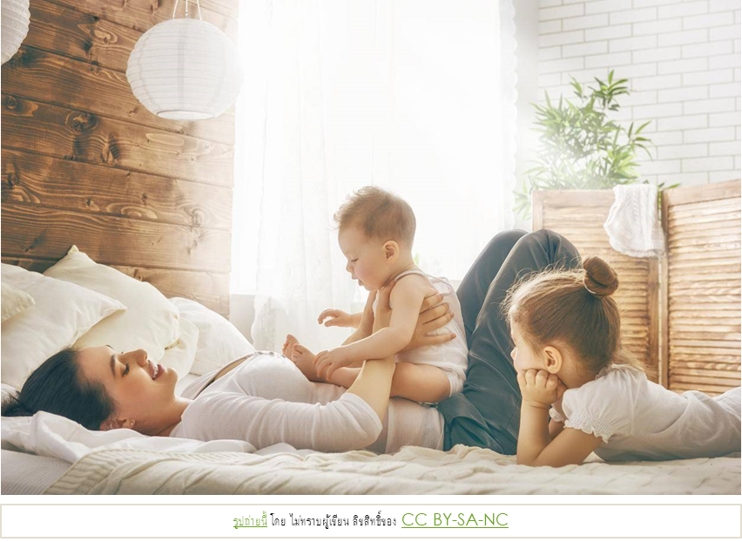
การอบรมเลี้ยงดูเด็กอายุต่ำกว่า 3 ปี
ช่วงอายุแรกเกิด - ๒ ปี เป็นแนวปฏิบัติการอบรมเลี้ยงดูตามวิถีชีวิตประจำวันโดยพ่อแม่และผู้เลี้ยงดูเด็ก
ช่วงอายุ ๒ - ๓ ปี เป็นแนวปฏิบัติการอบรมเลี้ยงดูและส่งเสริมพัฒนาการและการเรียนรู้โดยพ่อแม่และผู้เลี้ยงดูในแต่ละช่วงอายุ

Slide 28
แนวปฏิบัติการอบรมเลี้ยงดูตามวิถีชีวิตประจำวัน
๑. การฝึกสุขนิสัยและลักษณะนิสัยที่ดี
เป็นการสร้างเสริมสุขนิสัยที่ดีในการรับประทานอาหาร การนอน การทำความสะอาดร่างกาย การขับถ่าย ตลอดจนปลูกฝังลักษณะนิสัยที่ดีในการดูแลสุขภาพอนามัย ความปลอดภัย และการแสดงมารยาทที่สุภาพนุ่มนวลแบบไทย

Slide 29
๒. การเคลื่อนไหวและการทรงตัว
เป็นการส่งเสริมการใช้กล้ามเนื้อแขนกับขา มือกับนิ้วมือ และส่วนต่างๆ ของร่างกายในกำรเคลื่อนไหวหรือออกกำลังกายทุกส่วนโดยกำรจัดให้เด็กได้เคลื่อนไหวทั้งกล้ามเนื้อใหญ่ กล้ามเนื้อเล็ก ตามความสามารถของวัย เช่น คลาน ยืน เดิน เล่นนิ้วมือ เคลื่อนไหว
ส่วนต่ำงๆของร่างกายตามเสียงดนตรี ปีนป่ายเครื่องเล่นสนามเด็กเล็ก เล่นม้ำโยก ลากจูงของเล่นมีล้อ ขี่จักรยานทรงตัวของเด็กเล็กโดยใช้เท้าช่วยไถ

Slide 30
๓. การฝึกการประสานสัมพันธ์ระหว่างมือกับตา
เป็นการฝึความแข็งแรงของกล้ามเนื้อมือ นิ้วมือให้พร้อมที่จะหยิบจับ ฝึกความสัมพันธ์ระหว่างมือกับตา ฝึกการคาดคะเณ หรือระยะห่างระหว่างสิ่งต่าง ๆ ที่อยู่รอบตัวเทียบกับตนเองในลักษณะใกล้กับไกล เช่น มองตามเครื่องแขวนหรือโมบำยที่มีเสียงและสี (สำหรับขวบปีแรก ควรเป็นโมบายสีขาวดำ) ร้อยลูกปัดขนำดใหญ่ เล่นหยอดบล็อก รูปทรงลงกล่อง ตอกหมุด โยนรับลูกบอล เล่นน้ำ เล่นปั้นแป้ง ใช้สีเทียนแท่งใหญ่วาดเขียน ขีดเขี่ย

Slide 31
๔. การส่งเสริมด้านอารมณ์ จิตใจ
เป็นกำรส่งเสริมการเลี้ยงดูในการตอบสนองความต้องการของเด็กด้านจิตใจ โดยการจัดสภาพแวดล้อมที่ส่งเสริมให้เด็กเกิดความรู้สึกอบอุ่นและมีความสุข เช่น สบตำ อุ้ม โอบกอด สัมผัส การเป็นแบบอย่างที่ดีในการแสดงออกทางอารมณ์ การตอบสนองต่อความรู้สึกที่เด็กแสดงออกอย่างนุ่มนวล อ่อนโยน ปลูกฝังการชื่นชมธรรมชาติรอบตัว

Slide 32
แนวปฏิบัติการอบรมเลี้ยงดูตามวิถีชีวิตประจำวัน
๕. การส่งเสริมทักษะทางสังคม
เป็นการส่งเสริมการสร้ำงความสัมพันธ์กับพ่อแม่ ผู้เลี้ยงดู และบุคคลใกล้ชิด โดยการพูดคุยหยอกล้อหรือเล่นกับเด็ก เช่น เล่นจ๊ะเอ๋ เล่นจ้ำจี้ เล่นโยกเยก เล่นประกอบคำร้อง เช่น จันทร์เจ้าเอ๋ย แมงมุม ตั้งไข่ล้ม หรือพาเด็กไปเดินเล่นนอกบ้าน พบปะเด็กอื่นหรือผู้ใหญ่ ภายใต้การดูแลอย่างใกล้ชิ เช่น พาไปบ้านญาติ พาไปร่วมกิจกรรมที่ศาสนสถาน

Slide 33
แนวปฏิบัติการอบรมเลี้ยงดูตามวิถีชีวิตประจำวัน
๖. การใช้ประสาทสัมผัสทั้งห้า
เป็นการกระตุ้นการรับรู้ผ่านอสัมผัสทั้งห้า ได้แก่ การมองเห็น การได้ยินเสียง การลิ้มรส การได้กลิ่น และการสัมผัสสิ่งต่ำงๆ ที่แตกต่างกันในด้านขนาด รูปร่าง สี น้ำหนัก และผิวสัมผัส เช่น การเล่นมองตนเองในกระจกเงา หรือของเล่นที่มีพื้นผิวแตกต่างกัน
๗. การส่งเสริมการสำรวจสิ่งต่างๆ รอบตัว
เป็นการฝึกให้เด็กเรียนรู้สิ่งรอบตัวผ่านเหตุการณ์และสื่อที่หลากหลาย รู้จักสำรวจและทดลองสิ่งที่ไม่คุ้นเคย เช่น มองตามสิ่งของ หันหาเสียง หาสิ่งของที่ปิดซ่อนจากสายตา กิจกรรมการทดลองง่ายๆ

Slide 34
แนวปฏิบัติการอบรมเลี้ยงดูตามวิถีชีวิตประจำวัน
๘. การส่งเสริมทักษะทางภาษา
เป็นการฝึกให้เด็กเปล่งเสียง เลียนเสียงพูดของผู้คน เสียงสัตว์ รู้จักชื่อเรียกของตนเอง ชื่ออวัยวะของร่างกาย ชื่อพ่อแม่หรือผู้ใกล้ชิดและชื่อสิ่งต่างๆรอบตัว การสื่อความหมายด้วยคำพูดและท่าทาง ชี้ชวนและสอนให้รู้จักของจริง อ่านหนังสือนิทานภาพ หรือร้องเพลงง่ายๆให้เด็กฟัง
๙. การส่งเสริมจินตนาการและความคิดสร้างสรรค์
เป็นการฝึกให้เด็กแสดงควาคิด ตามจินตนาการของตนเอง เช่น ขีดเขียนวาดรูปอย่างอิสระ เล่นบล็อก เล่นของเล่นสร้างสรรค์ พูดเล่าเรื่องตาม
จินตนาการ หรือ การเล่นสมมติ

Slide 35
การศึกษาช่วงอายุ ๒ - ๓ ปี
เน้นการจัดประสบกำรณ์ผ่านการเล่นตามธรรมชาติที่เหมาะสมกับวัยอย่างเป็นองค์รวม
ทั้งทางด้านร่างกาย อารมณ์ จิตใจ สังคม และสติปัญญา

Slide 36
สาระการเรียนรู้ อายุ 2-3 ปี
ประสบการณ์สำคัญเกี่ยวข้องกับการจัดสภาพแวดล้อมทุกด้านที่กระตุ้นให้เด็กเกิดการเรียนรู้และมีความสามารถในการสร้ำงความสัมพันธ์กับสิ่งต่างๆรอบตัวในวิถีชีวิตของเด็กและในสังคมภายนอก
ประสบการณ์ตรงในการใช้ประสำทสัมผัสทั้งห้า การเคลื่อนไหวส่วนต่างๆของร่างกาย
การสร้างความรัก ความผูกพันกับคนใกล้ชิด การปฏิสัมพันธ์กับผู้คนและสิ่งต่างๆรอบตัว และ
การรู้จักใช้ภาษาสื่อความหมาย

Slide 37
๑.๑ การส่งเสริมพัฒนาการด้านร่างกาย
การใช้กล้ามเนื้อมัดใหญ ่ กล้ามเนื้อมัดเล็ก การประสานระหว่างกล้ามเนื้อและระบบประสาทเช่น การเล่นเครื่องเล่นสัมผัส การวาด การเขียนขีด การปั่น การฉีก หรือการตัดปะ
การเคลื่อนไหวร่างกายตามจังหวะดนตรี ออกกำลังกายกลางแจ้งอย่างอิสระ และการทรงตัว
การดูแลรักษาความสะอาดของร่างกาย ของใช้ส่วนตัว และการรักษาความปลอดภัยเป็นต้น

Slide 38
๑.๒ การส่งเสริมพัฒนาการด้านอารมณ์ จิตใจ
การสนับสนุนให้เด็กได้มีโอกาสปฏิสัมพันธ์กับบุคคลและสิ่งแวดล้อมต่างๆ รอบตัวในชีวิตประจำวัน
ประสบการณ์สําคัญที่ควรส่งเสริม
การช่วยเหลือตนเองในกิจวัตรประจำวันตามวัย
การเล่นอย่างอิสระ การเล่นรวมกลุ่มกับผู้อื่น เล่นนอกบ้าน
การแบ่งปันหรือการให้ การอดทนรอคอยตามวัย
การใช้ภาษา บอกความต้องการ
การไปสวนสาธารณะ การร่วมกิจกรรมในศาสนสถาน เป็นต้น

Slide 39
๑.๓ การส่งเสริมพัฒนาการด้านสังคม
โอกาสปฏิสัมพันธ์กับบุคคลและสิ่งแวดล้อมต่างๆรอบตัวในชีวิตประจำวัน การปฏิบัติกิจกรรมต่างๆ และปรับตัวอยู่ในสังคม การเล่นและทำกิจกรรมร่วมกับผู้อื่น ผู้ใหญ่ เด็กวัยเดียวกันหรือต่างวัย เพศเดียวกัน หรือต่างเพศ
การช่วยเหลือตนเองในกิจวัตรประจำวันตามวัย
การเล่นอย่างอิสระ หรือรวมกลุ่มกับผู้อื่น
การแบ่งปันหรือการให้ การอดทนรอคอยตามวัย
การใช้ภาษาบอกความต้องการ การไปสวนสาธารณะ การออกไปร่วมกิจกรรมในศาสนสถาน เป็นต้น

Slide 40
๑.๔ การส่งเสริมพัฒนาการด้านสติปัญญา
การรับรู้และการเรียนรู้สิ่งต่างๆ ในชีวิตประจำวันผ่านประสาทสัมผัสทั้ง5 และการเคลื่อนไหว
การพัฒนาการสื่อภาษา สื่อความหมายและความคิด รู้จักสังเกตคุณลักษณะต่าง ๆ ทั้ง ขนาด รูปร่าง รูปทรง ผิวสัมผัส จดจำชื่อและเรียกสิ่งต่าง ๆ รอบตัว
การตอบคำถามจากการคิด
การเชื่อมโยงกับประสบการณ์เดิม การเรียงลำดับเหตุการณ์ การยืดหยุ่นทางความคิดตามวัย การจดจ่อใส่ใจ
การพูดบอกความต้องการ การฟังเสียง ฟังนิทาน การเล่าเรื่องราว
การสำรวจ การทดลองทำ การวางแผนที่ไม่ซับซ้อน การตัดสินใจ การแก้ปัญหาง่าย ๆ ด้วยตนเอง แสดงความคิดสร้างสรรค์และจินตนาการ

Slide 41
สาระที่ควรเรียนรู้ช่วงอายุ ๒ – ๓ ปี
๒.๑ เรื่องราวเกี่ยวกับตัวเด็ก
ชื่อและเพศของตนเอง
การเรียกชื่อส่วนต่างๆ ของใบหน้าและร่างกาย
การดูแลตนเองเบื้องต้นโดยมีผู้ใหญ่ให้การช่วยเหลือ
  การล้างมือและการขับถ่าย
  การรับประทานอาหาร
  การถอดและสวมใส่เสื้อผ้า
  การรักษาความปลอดภัย และ
  การนอนหลับพักผ่อน

Slide 42
สาระที่ควรเรียนรู้ช่วงอายุ ๒ – ๓ ปี
๒.๒ เรื่องราวเกี่ยวกับบุคคลและสถานที่แวดล้อมเด็ก
เด็กควรเรียนรู้เกี่ยวกับบุคคลภายในและภายนอกครอบครัว เช่น ชื่อเรียกหรือสรรพนามแทนตัวของญาติหรือผู้เลี้ยงดู
วิธีปฏิบัติกับผู้อื่นอย่างเหมาะสม
การทักทายด้วยการไหว้
การเล่นกับพี่น้องในบ้าน และในสนามเด็กเล่น
การไปเที่ยวตลาดและสถานที่ต่างๆในชุมชน และ
การเข้าร่วมกิจกรรมทางศาสนา วัฒนธรรม และประเพณี

Slide 43
สาระที่ควรเรียนรู้ช่วงอายุ ๒ – ๓ ปี
๒.๓ ธรรมชาติรอบตัวเด็ก
การเรียนรู้เกี่ยวกับการสำรวจสิ่งต่างๆ ในธรรมชาติรอบตัว เช่น สัตว์ พืช ดอกไม้ ใบไม้ ผ่านการใช้ประสาทสัมผัสทั้งห้า
การเล่นน้ำเล่นทราย
การเลี้ยงสัตว์ต่างๆที่ไม่เป็นอันตราย
การเดินเล่นในสวน และ
การเพาะปลูกอย่างง่าย ๆ

Slide 44
สาระที่ควรเรียนรู้ช่วงอายุ ๒ – ๓ ปี
๒.๔ สิ่งต่าง ๆรอบตัวเด็ก
การเรียนรู้เกี่ยวกับชื่อของเล่นของใช้ที่อยู่รอบตัว
การเชื่อมโยงลักษณะหรือคุณสมบัติอย่างง่ายๆของสิ่งต่างๆที่อยู่ใกล้ตัวเด็ก เช่น สี รูปร่าง รูปทรง ขนาด ผิวสัมผัส

Slide 45
การอบรมเลี้ยงดูและ
การจัดประสบการณ์ช่วงอายุต่ำกว่า๓ ปี
การเรียนรู้จากประสบการณ์ตรง ในรูปแบบกิจกรรมที่บูรณาการกับการเล่น

Slide 46
สาระการอบรมเลี้ยงดูที่สำคัญ
ส่งเสริมการเรียนรู้โดยเน้นเด็กเป็นสำคัญ
ตระหนักและสนับสนุนสิทธิขั้นพื้นฐานที่เด็กพึงได้รับ
ปฏิบัติต่อเด็กด้วยความรัก ความเข้าใจ และใช้เหตุผล
ส่งเสริมพัฒนาการของเด็กอย่างสมดุลครบทุกด้าน
ปลูกฝังระเบียบวินัย คุณธรรม และวัฒนธรรมไทย

Slide 47
สาระการอบรมเลี้ยงดูที่สำคัญ(2)
ใช้ภาษาที่เหมาะสมกับความสามารถและการเรียนรู้ของเด็ก
สนับสนุนการเล่นตามธรรมชาติของเด็ก
จัดสภาพแวดล้อมที่ปลอดภัยและเอื้อต่อการเรียนรู้ของเด็ก
ประเมินการเจริญเติบโตและพัฒนาการเด็กอย่ำงต่อเนื่องสม่ำเสมอ
ประสานความร่วมมือระหว่างพ่อแม่ ผู้ปกครอง ผู้เลี้ยงดูเด็ก สถานพัฒนาเด็กปฐมวัยและชุมชน

Slide 48
การเชื่อมต่อการพัฒนาเด็กปฐมวัย
๑. บทบาทพ่อแม่และผู้เลี้ยงดู เช่น
  การให้ข้อมูลเด็ก เป็นแบบอย่างที่ดี
  เลือกสถานพัฒนาปฐมวัยที่ผ่านเกณฑ์มาตรฐาน
  ร่วมมือกับสถานพัฒนาเด็กปฐมวัยในการส่งเสริมพัฒนาการและการเรียนรู้ตามวัย
  ส่งเสริมการเล่นที่อิสระ มีจินตนาการ และริเริ่มสร้างสรรค์
  สร้างความคุ้นเคยระหว่างบ้านกับสถานพัฒนาเด็กปฐมวัย

Slide 49
การเชื่อมต่อการพัฒนาเด็กปฐมวัย(2)
๑. บทบาทพ่อแม่และผู้เลี้ยงดู เช่น
  ฝึกเด็กในการช่วยเหลือตนเองในกิจวัตรประจำวัน
  สร้างความมั่นใจของเด็กและเปิดโอกาสให้ทำด้วยตนเอง
  ฝึกการฟัง การใช้ความคิด การใช้ภาษาตามเหตุการณ์
  ส่งเสริมให้เด็กมีความรู้สึกที่ดีต่อตนเอง ใฝ่รู้
  ฝึกจิตใจเด็กให้มั่นคง กล้าแสดงความคิดเห็น
  เตรียมเด็กเข้าสถานพัฒนาเด็กปฐมวัย

Slide 50
บทบาทบุคลากร
ในสถานพัฒนาเด็กปฐมวัย

Slide 51
การช่วยเหลือการปรับตัวของเด็ก
๒.๑ รวบรวมข้อมูลพื้นฐานของเด็กเกี่ยวกับ
การเจริญเติบโตทางร่างกาย และพัฒนาการ
ข้อมูลสุขภาพและประวัติการเจ็บป่วย ทั้งส่วนตัวของเด็กและครอบครัว
๒.๒ ตระหนักในเรื่องการกลัวการพลัดพรากว่าเป็นเรื่องปกติ
สร้างบรรยากาศความรัก ความอบอุ่น ความไว้วางใจ และความเมตตา
ส่งเสริมการไว้วางใจผู้อื่นให้เด็ก

Slide 52
การช่วยเหลือการปรับตัวของเด็ก
๒.๓ ปฏิบัติต่อเด็กอย่างอ่อนโยน
สัมผัส โอบกอด สบตา ใช้คำพูดที่ไพเราะ
เป็นแบบอย่างที่ดีให้กับเด็ก เช่น ภาษาที่สร้างสรรค์ กิริยามารยาทสุภาพ ใช้เหตุผลมากกว่าอารมณ์
๒.๔ ส่งเสริมความคุ้นเคยกับสิ่งแวดล้อมใหม่ ผู้เลี้ยงดูคนใหม่
ให้โอกาสทำกิจกรรมด้วยตนเอง และยินยอมให้นำสิ่งรักมาจากบ้านได้
จัดเตรียมของเล่นและสื่อเพื่อการเล่นสิ่งใหม่ๆ ทดลองสิ่งใหม่ๆ ในที่ปลอดภัยตามลำพังบ้าง แต่สามารถสังเกตเห็นได้

Slide 53
การสร้างหลักสูตรสถานศึกษา
กำหนดปรัชญาการศึกษา วิสัยทัศน์ ภารกิจหรือพันธกิจ เป้าหมาย มาตรฐานคุณลักษณะที่พึงประสงค์ ตัวบ่งชี้สภาพที่พึงประสงค์โดยโครงสร้างหลักสูตรประกอบด้วย
  การวิเคราะห์สาระการเรียนรู้รายปี เพื่อกำหนดประสบการณ์สำคัญและสาระที่ควรเรียนรู้ในแต่ละช่วงอายุ
  กำหนดระยะเวลาเรียน การจัดประสบการณ์ การสร้างบรรยากาศการเรียนรู้ สื่อและแหล่งการเรียนรู้ การประเมินพัฒนาการ และการบริหารจัดการหลักสูตร

Slide 54
การสร้างหลักสูตรสถานศึกษา
ประเมินหลักสูตรสถานพัฒนาเด็กปฐมวัยเป็นขั้นตอนของการตรวจสอบหลักสูตรสถานพัฒนาเด็กปฐมวัย แบ่งออกเป็น
  การประเมินก่อนนำหลักสูตรไปใช้
  เพื่อตรวจสอบคุณภาพ ความคิดเห็นจากผู้ใช้หลักสูตร ผู้มีส่วนร่วมในการทำหลักสูตร ผู้เชี่ยวชาญ ผู้ทรงคุณวุฒิในด้านต่างๆ
  การประเมินระหว่างการดำเนินการใช้หลักสูตร
  เพื่อตรวจสอบผลการนำไปใช้ การปรับปรุงแก้ไขในแต่ละเรื่องและ
  การประเมินหลังการใช้หลักสูตร
  เพื่อตรวจสอบหลักสูตรทั้งระบบ หลังจากที่ใช้หลักสูตรครบแต่ละช่วงอายุ เพื่อสรุปผลว่าควรปรับปรุงหรือพัฒนาให้ดีขึ้นอย่างไร

Slide 55

Rearing Observation
>>>SDS<<<
รูปถ่ายนี้ โดย ไม่ทราบผู้เขียน ลิขสิทธิ์ของ CC BY-SA

Slide 56
การเก็บข้อมูลเด็กและเค้าโครงเนื้อหาการนำเสนอแบบแผนภูมิ

Slide 57
เค้าโครงการนำเสนอเนื้อหาสองส่วนโดยตาราง
ช่วงเวลา | center A | center B
ที่ 1 | 8 | 5
ที่ 2 | 7 | 8
ที่ 3 | 4 | 0
สัญลักษณ์แสดงหัวข้อย่อยแรกที่นี่
สัญลักษณ์แสดงหัวข้อย่อยที่สองที่นี่
สัญลักษณ์แสดงหัวข้อย่อยที่สามที่นี่

Slide 58
My Child &
Rearing Diary
รูปถ่ายนี้ โดย ไม่ทราบผู้เขียน ลิขสิทธิ์ของ CC BY-SA

